Slide 1

Introdução a Docker
Pedro Castro
Developer Advocate @IBM

Slide 2
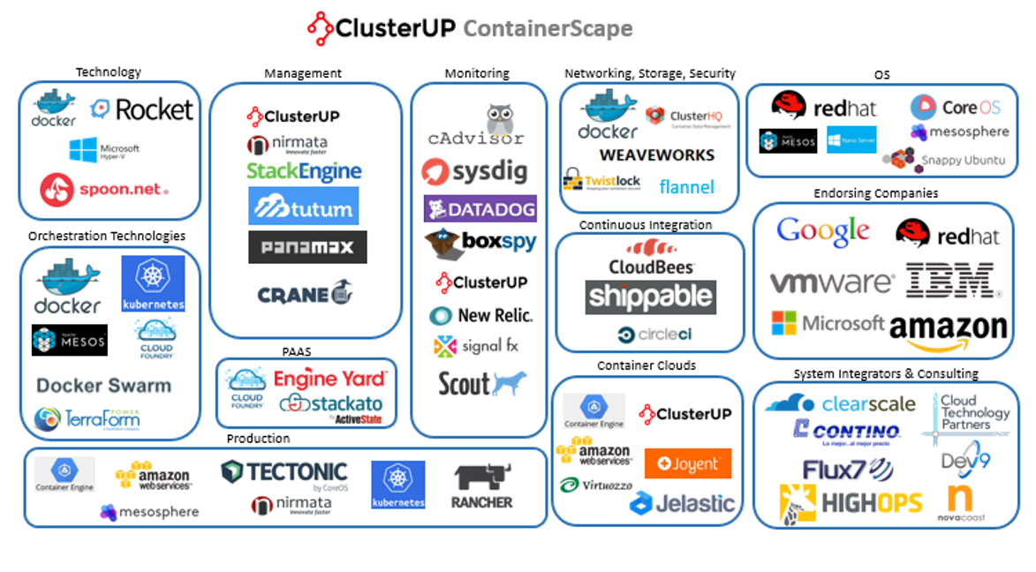


O Mundo Devops

Slide 3
Entendendo a sopa de letras
DB
Container
Web-app
Container
Container
Backend
Image
Image
Image
Network

Slide 4
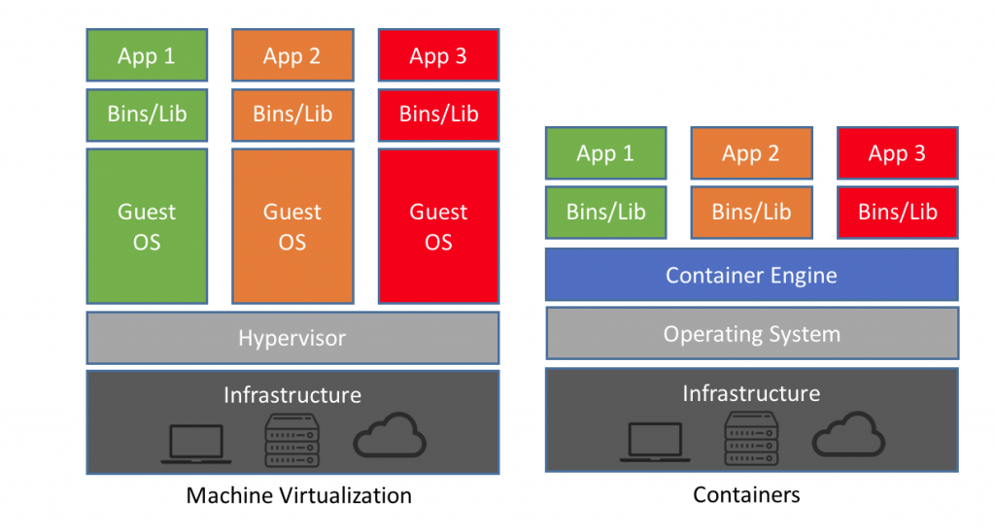
VM’s vs Containers

Slide 5
Instalando Docker
$ curl –fsSL get.docker.com -o get-docker.sh
$ sudo sh get-docker.sh
$ sudo usermod -aG docker <usuário>
Fazer logout e logar novamente

Slide 6
Estrutura dos comandos
$ docker <componente> <cmd> <atributos>
Container, Network, Image

Slide 7
Containers
$ docker container run -it --name ubuntu ubuntu:16.04 /bin/bash
Modo iterativo
Nome deste container
Imagem do container
Comando a ser executado ao iniciar
Notes:
Instalar o sl -> deve ter no SO host rodar whereis sl executar $(whereis sl | awk '{print $2}’)

Slide 8
Gerenciando Containers
$ docker container ls
$ docker container top ubuntu
$ docker container inspect ubuntu
$ docker container stats ubuntu
Notes:
Inicia outro ubuntu em outro terminal como <ubuntu-1>
No terceito terminal rodar os comandos
Vamos inspecionar nosso container
Docker container ls = lista container ativos <Matar um ubuntu-1> Docker container ls -la = mostra todos os containers da maquina
Docker container rm = remove um container
Docker container stop = para um container
Docker container start = inicia um container, use o atributo -i para usar o modo iterativo Docker container top Docker container inspect docket container stats

Slide 9
Outros atributos importantes
$ docker container --publish PORTA_HOST:PORTA_CONTAINER <image>
$ docker container --it --rm <image>
remove o container após fim do uso iterativo

Slide 10
Tarefa
Execute um container com imagem nginx versão 1.11
Mapeie para usar a porta 8080 do seu sistema (dica: a imagem nginx deixa a porta 80 aberta)
De o nome desse container de web_server
Acesse o navegador e entre em localhost:8080
Notes:
Outro atributo interessante é --detach ele faz com que o container rode em background

Slide 11
Images
Da onde vem as imagens?
Docker Hub

Slide 12
Images: Tags
O que significa nginx:1.1?
As versões alpine são muito mais leves
As imagens são baseadas em imagens de S.O. base
Notes:
Alpine baseada em um S.O. Linux chamado Linux Alpine que possui +- 5mb
Ver a diferença entre nginx diferentes, baixar o Alpine e mostrar Explorar o Docker Hub: MySQL observar que existe a opção VOLUME que basicamente expõe uma pasta do container para ser feito um data_bind, dessa forma evitamos que quando deletemos o container não perdemos as informações.

Slide 13

Criando a própria image
Criamos um arquivo Dockerfile que descreve a Image

Slide 14
Criando a própria image
FROM -> Image base que você irá usar
WORKDIR -> muda a pasta em que estamos (cd Linux)
RUN -> roda um comando suportado pela image
COPY X Y-> copia algo de X para Y
EXPOSE -> Expõe uma porta para o SO host
CMD [comand, params] -> comando que será executado quando dentro de um container
Notes:
Mostrar o cache em camadas

Slide 15
Tarefa
Crie uma image Docker usando o link do github:
https://github.com/pedrohlcastro/workshop_docker
Após concluir a configuração do arquivo execute:
docker image build -t <nome_image:tag> <local_Dockerfile>
crie um container e teste se sua image funciona
Crie sua conta no Docker Hub e aguarde...

Slide 16
Usando Docker Hub
As imagens no Docker Hub seguem o padrão:
<username>/<nome-container>
Notes:
docker login
docker image tag nome-imagem-base nome-da-copia
docker image push noma_imagem
<entra no Docker hub e deve esta la sua imagem>

Slide 17
Deploy usando IBM Cloud
Vamos usar o Cloud Foundry:
Instalar o Cloud Foundry
Fazer login cf login
Configurar o manifest.yml
Fazer deploy com cf push
Notes:
https://github.com/cloudfoundry/cli Baixar o .deb e instalar

Slide 18
Próximos passos
Aprender Docker Volumes e Data binds
Aprender Docker Network
O Docker-composse
Orquestração com Kubernetes
Notes:
Cognitiveclass.ai -> portal de aprendizado da IBM, onde você pode aprender um pouco mais de Docker, Kubernetes e outras coisas.

Slide 19

Contatos
Pedro Castro
Developer Advocate @IBM

